Slide 1




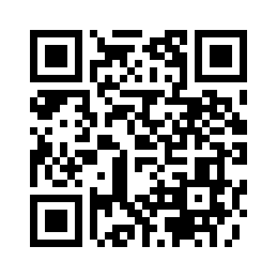



حل واجب
مهارة سابقة :
ص/
@mimaalth

Slide 2

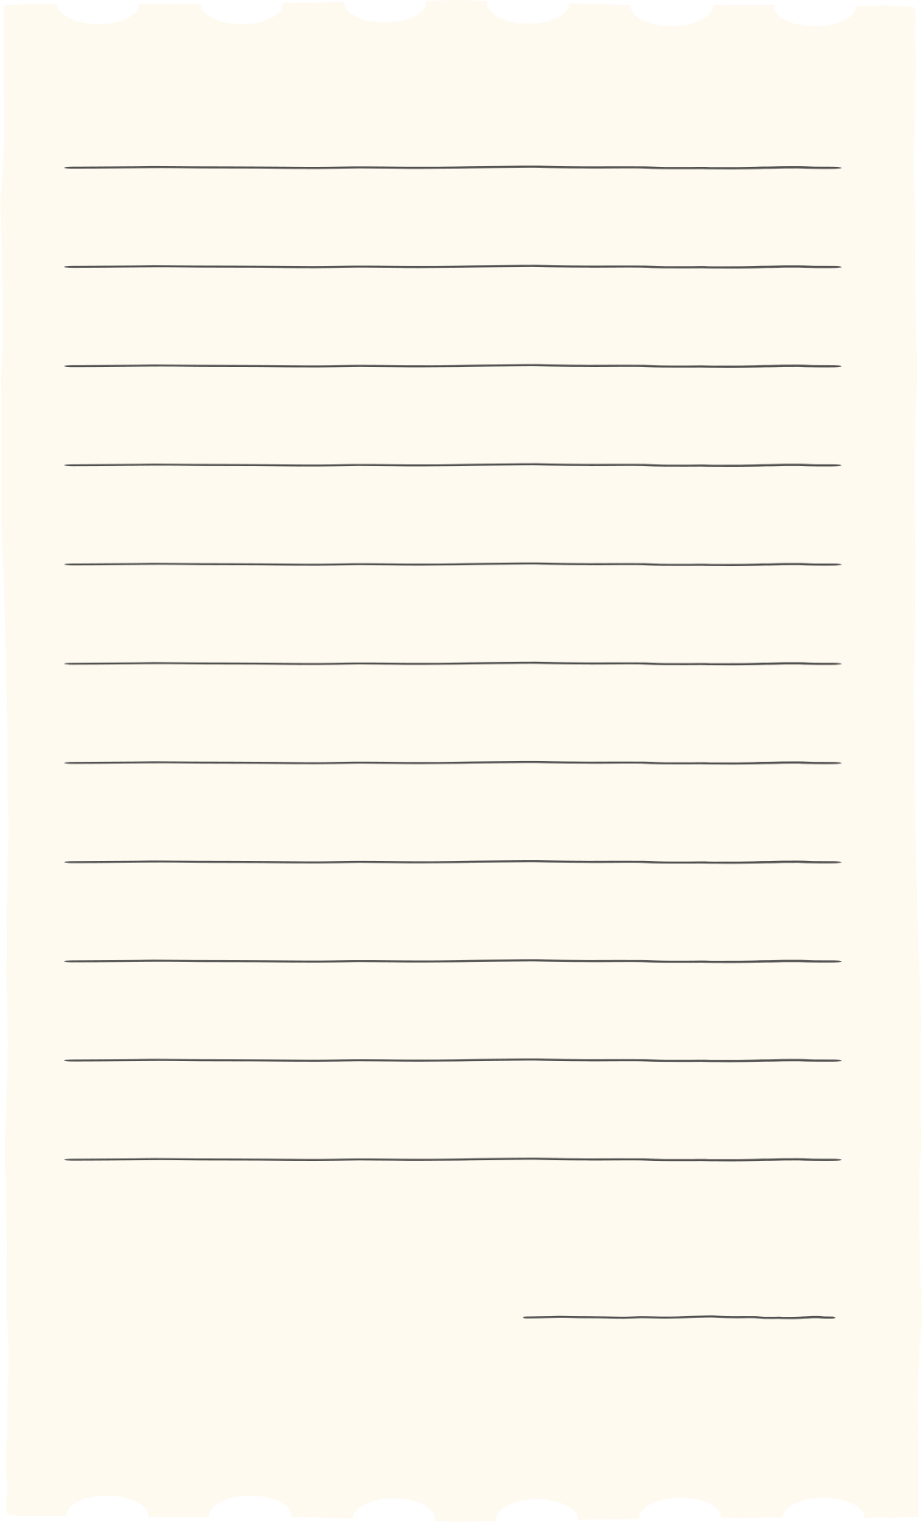
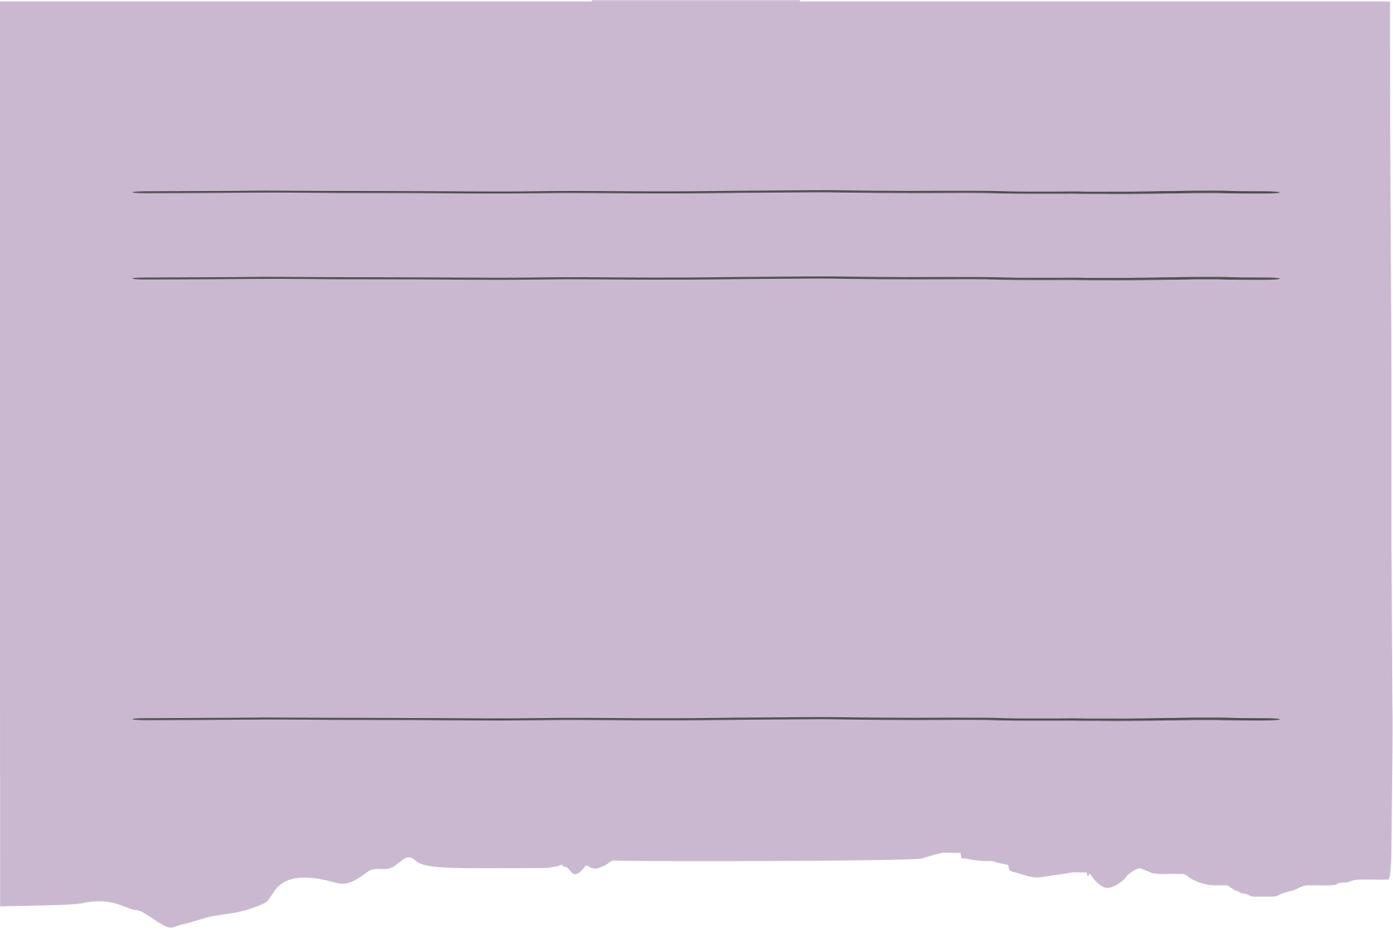

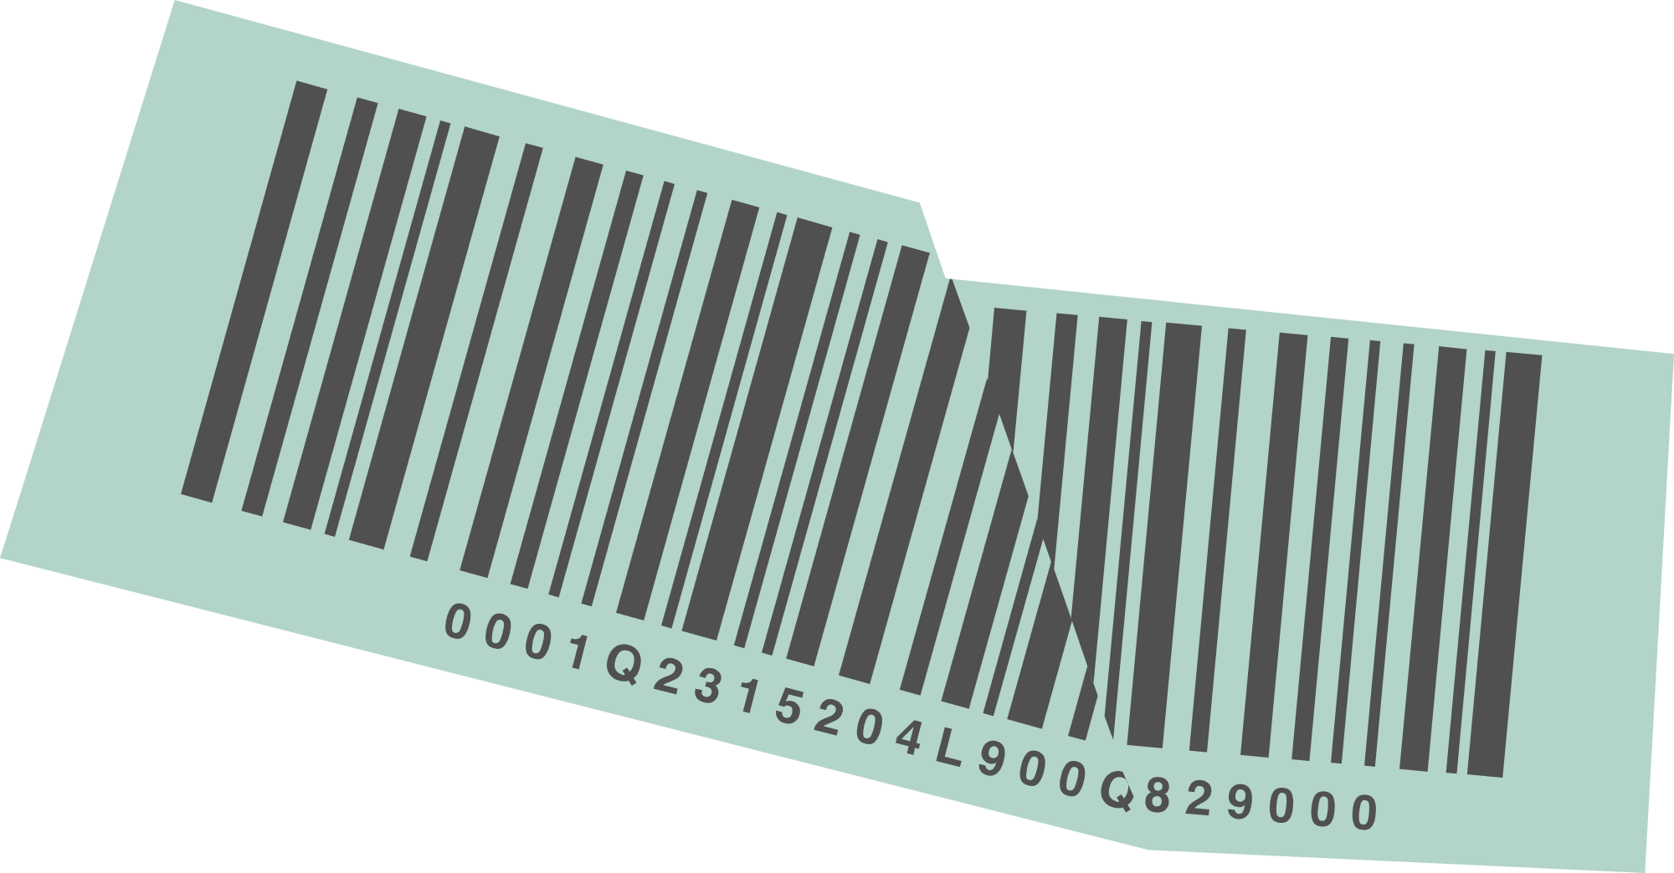
2- 1 العلاقات
@mimaalth

Slide 3



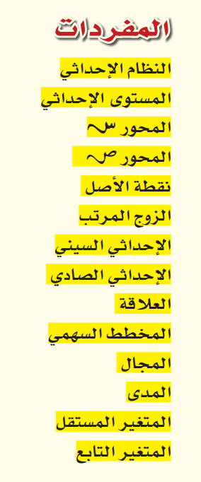
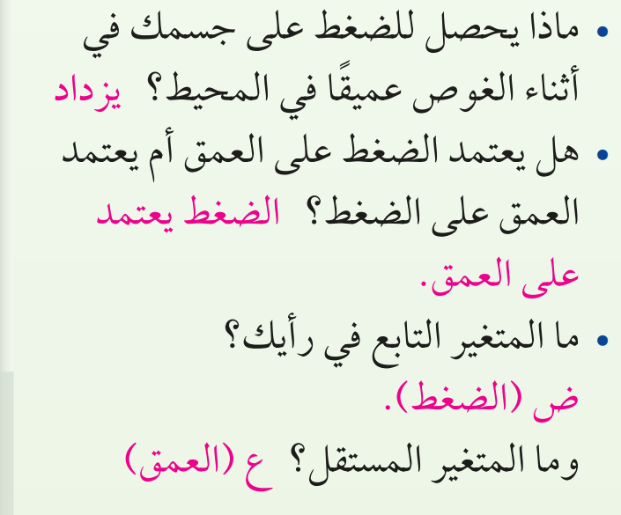
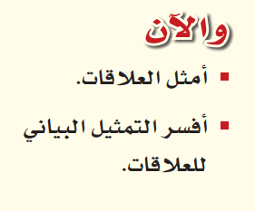
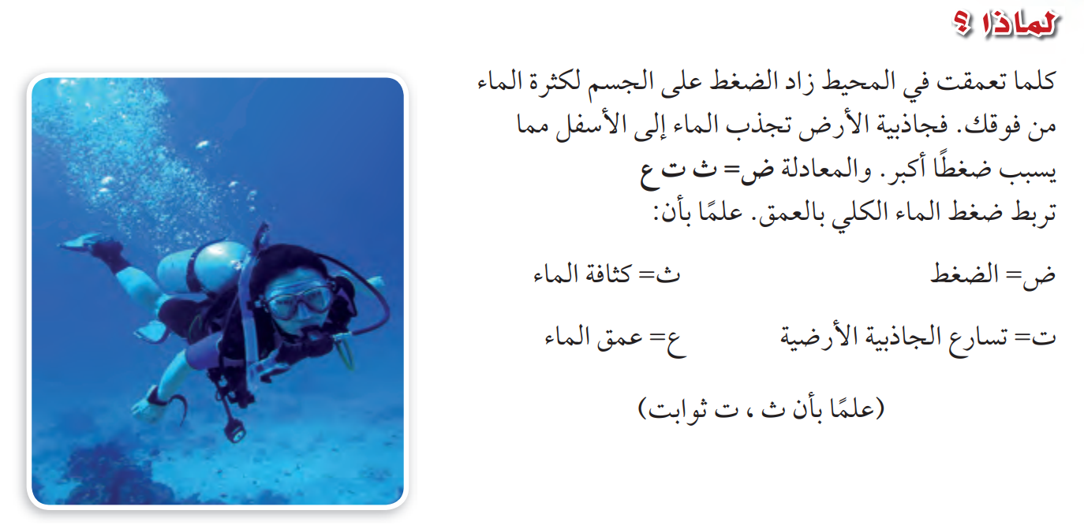




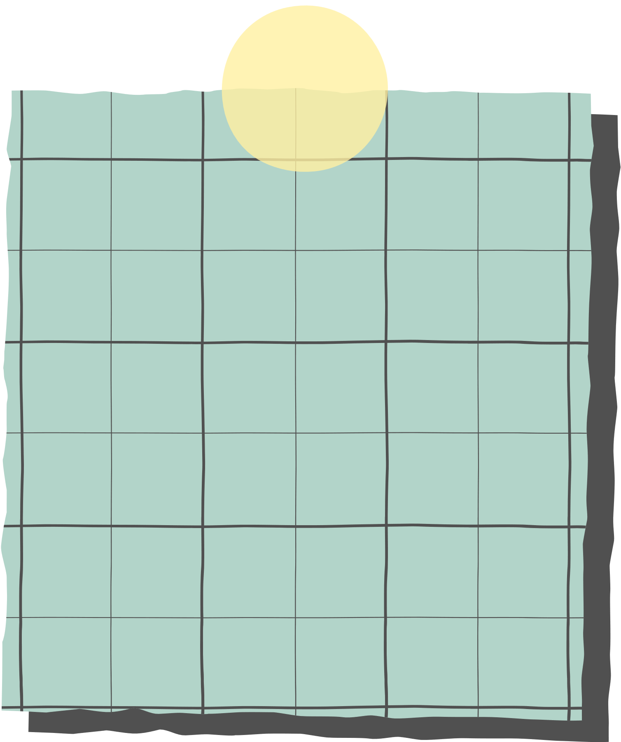
2- 1 العــــــــــــــــــلاقات
جدول التعلم
ماذا أعرف ؟ | ماذا أريد أن أعرف ؟ | ماذا تعلمت ؟
استراتيجية التصفح ص\ 50
15
قال تعالى " مرج البحرين يلتقيان بينهما برزخ لا يبغيان"
@mimaalth

Slide 4

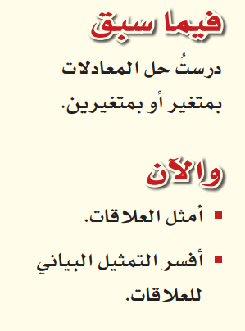
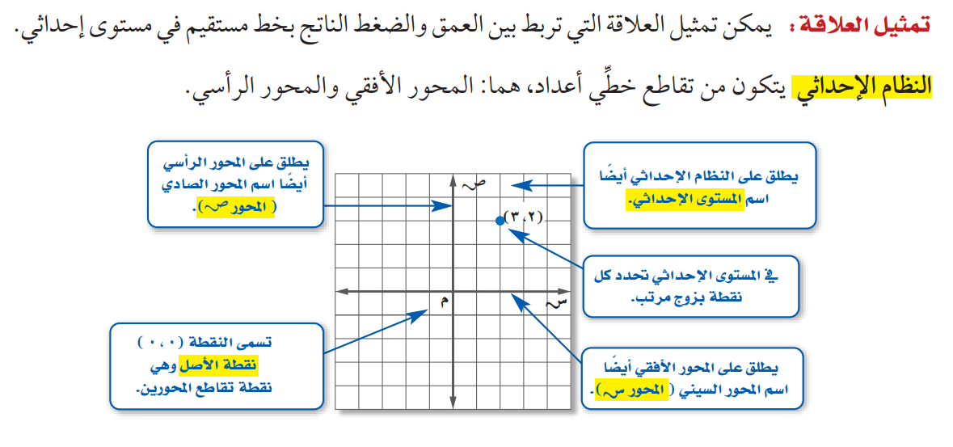
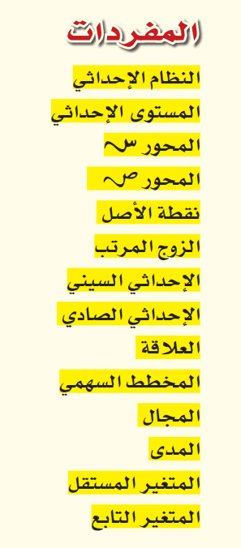
ص/ 50
@mimaalth

Slide 5
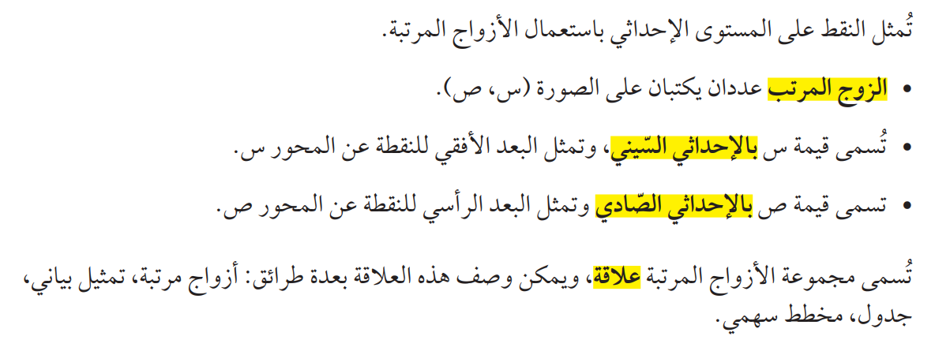
ص/ 50
@mimaalth

Slide 6

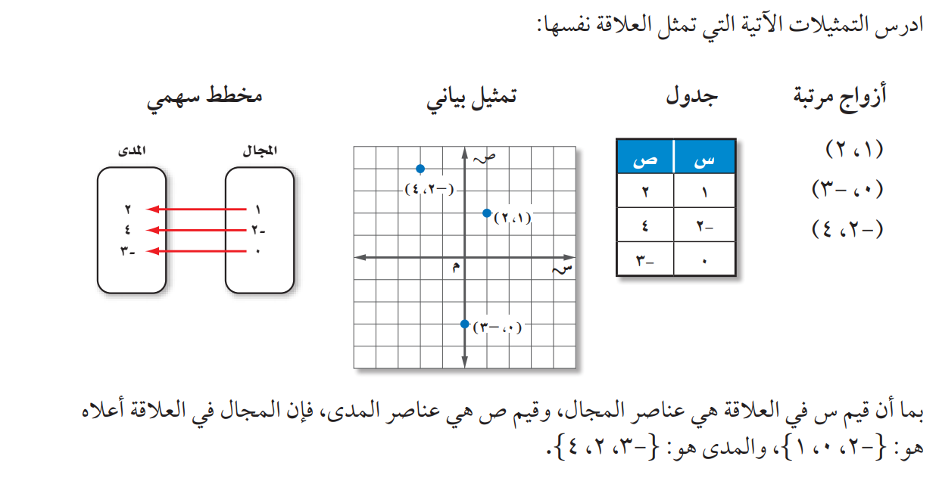
ص/ 51- 50
@mimaalth

Slide 7

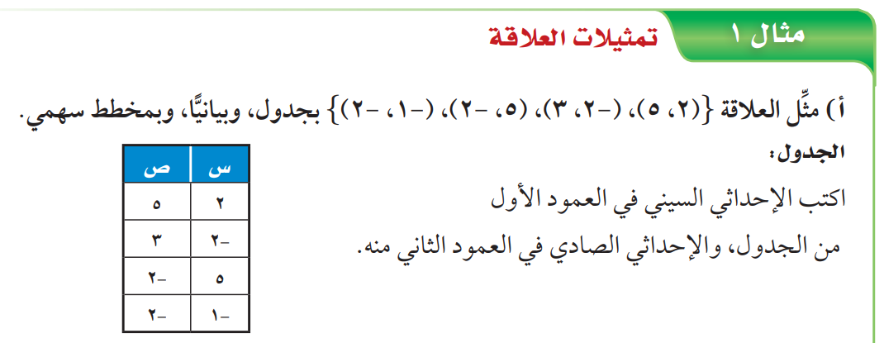

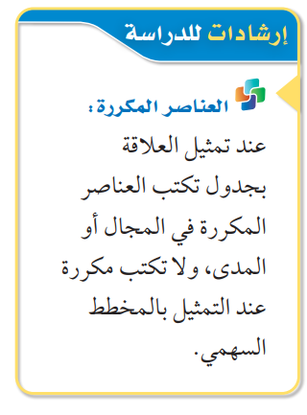
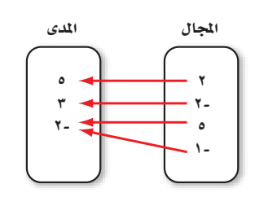
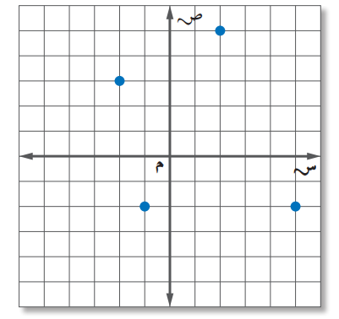


ص/ 51
@mimaalth

Slide 8




ص/ 51
@mimaalth

Slide 9

ص/ 53
@mimaalth

Slide 10

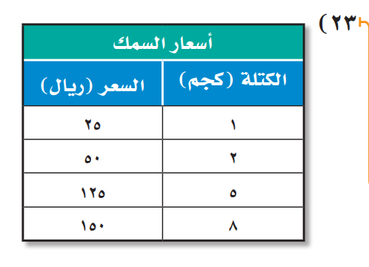
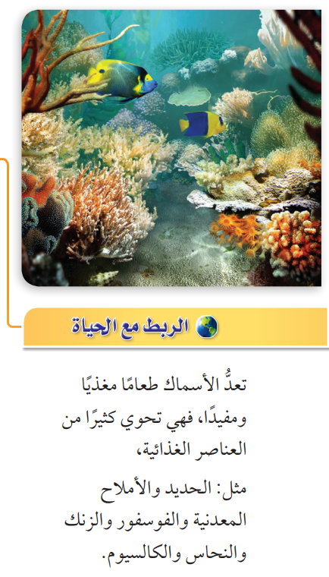

ص/ 54
@mimaalth

Slide 11
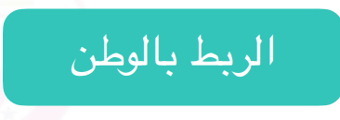
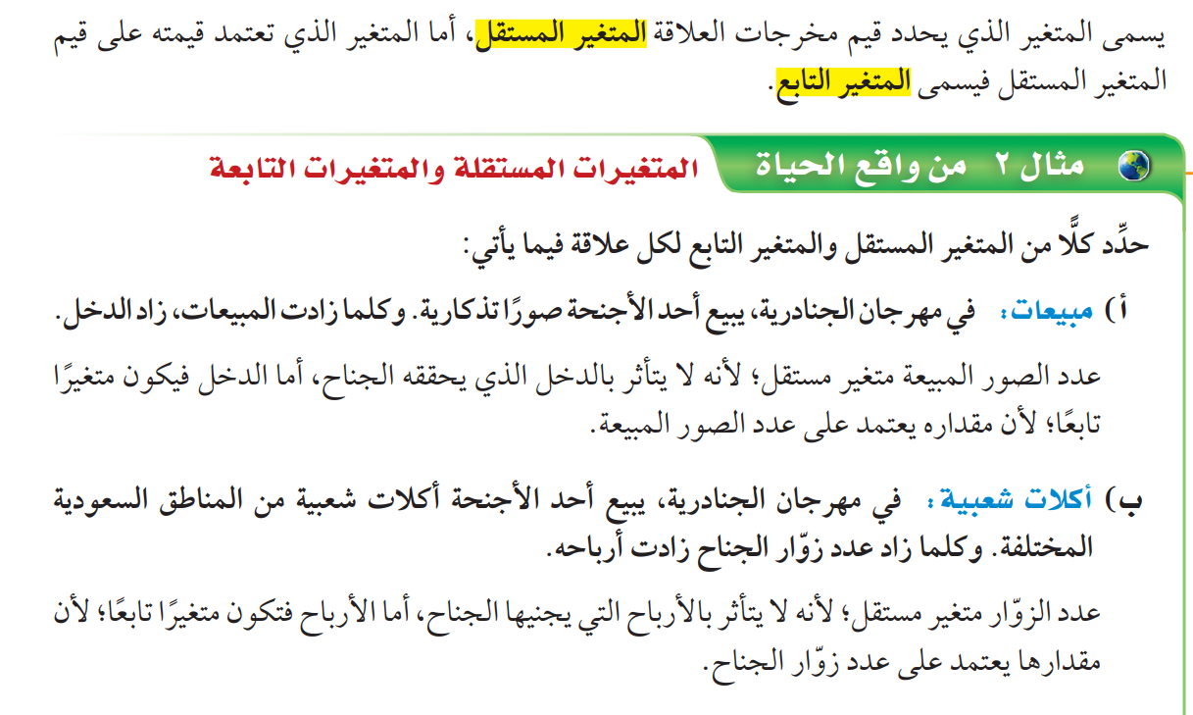
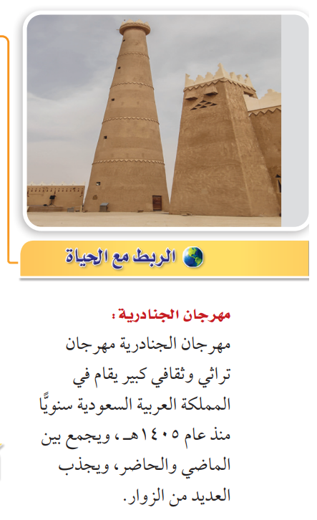
ص/ 52
@mimaalth

Slide 12


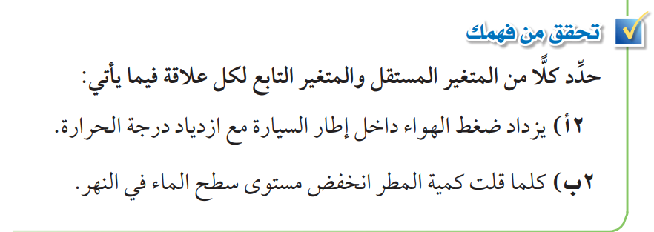
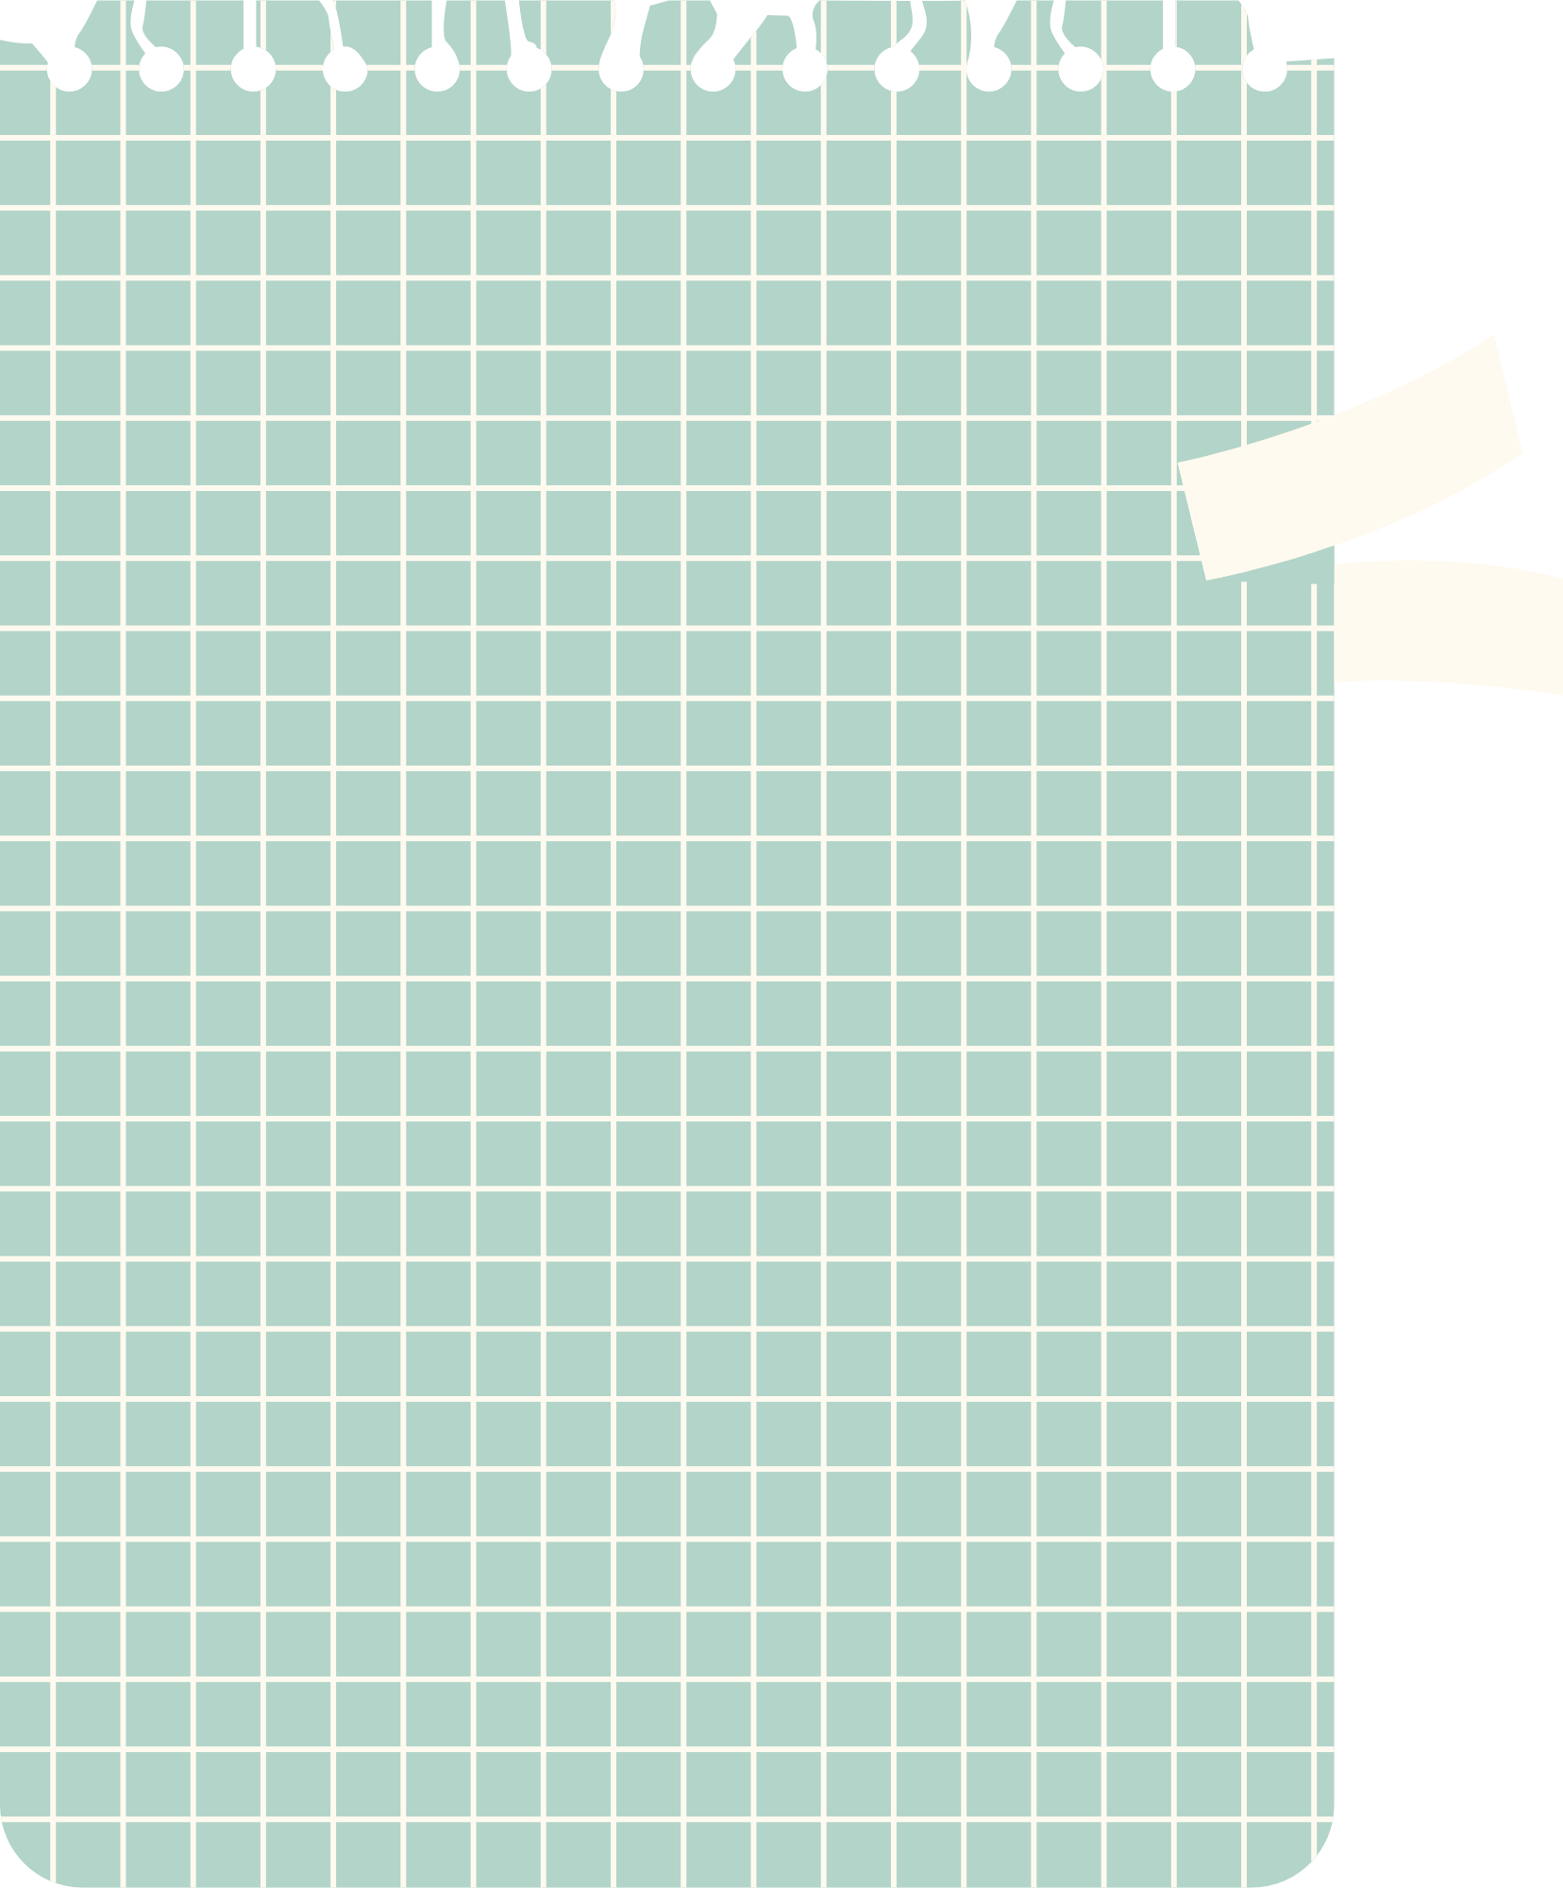
ص/ 52
@mimaalth

Slide 13


ص/ 53
@mimaalth

Slide 14
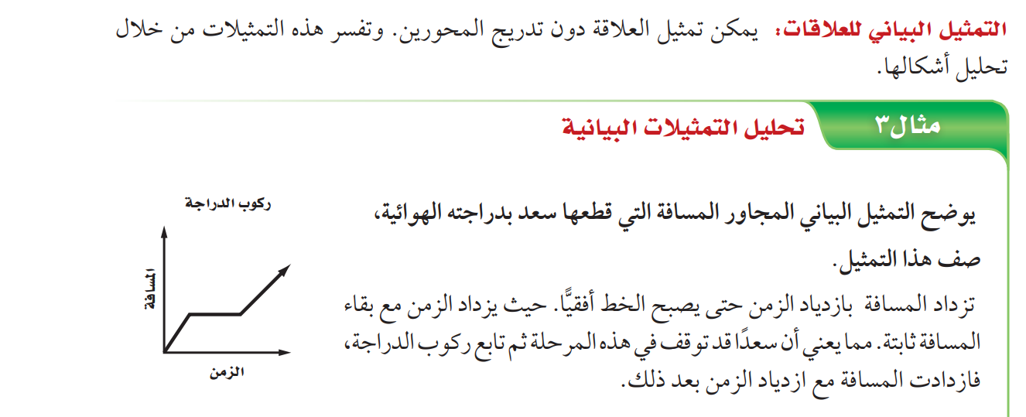

ص/ 52
@mimaalth

Slide 15
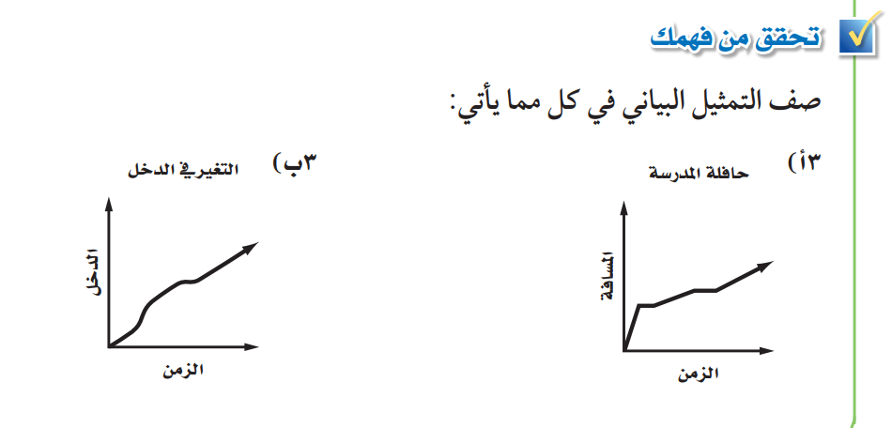
ص/ 52
@mimaalth

Slide 16
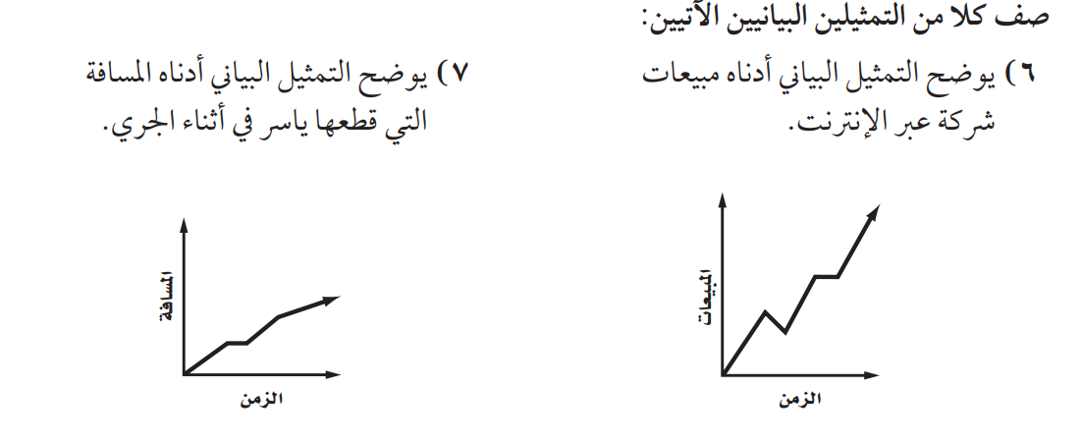
ص/ 53
@mimaalth

Slide 17


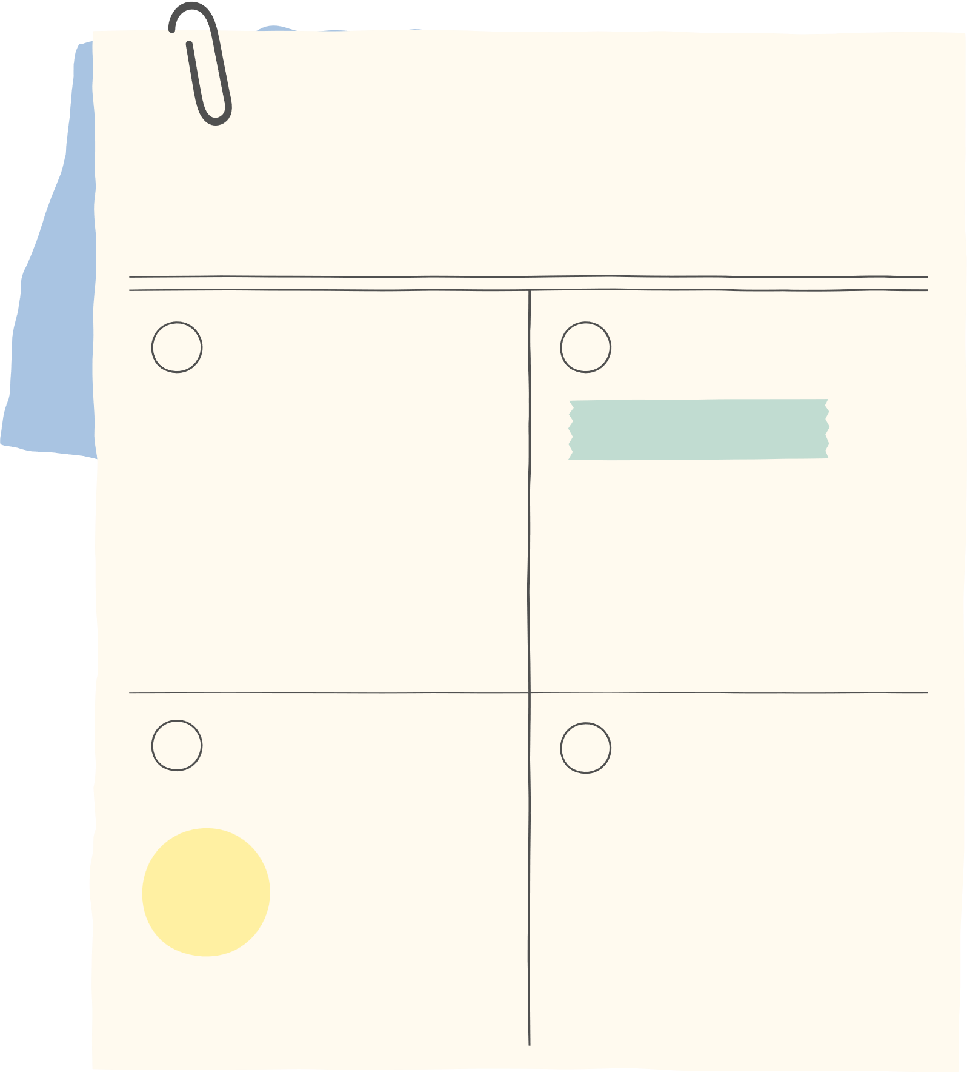
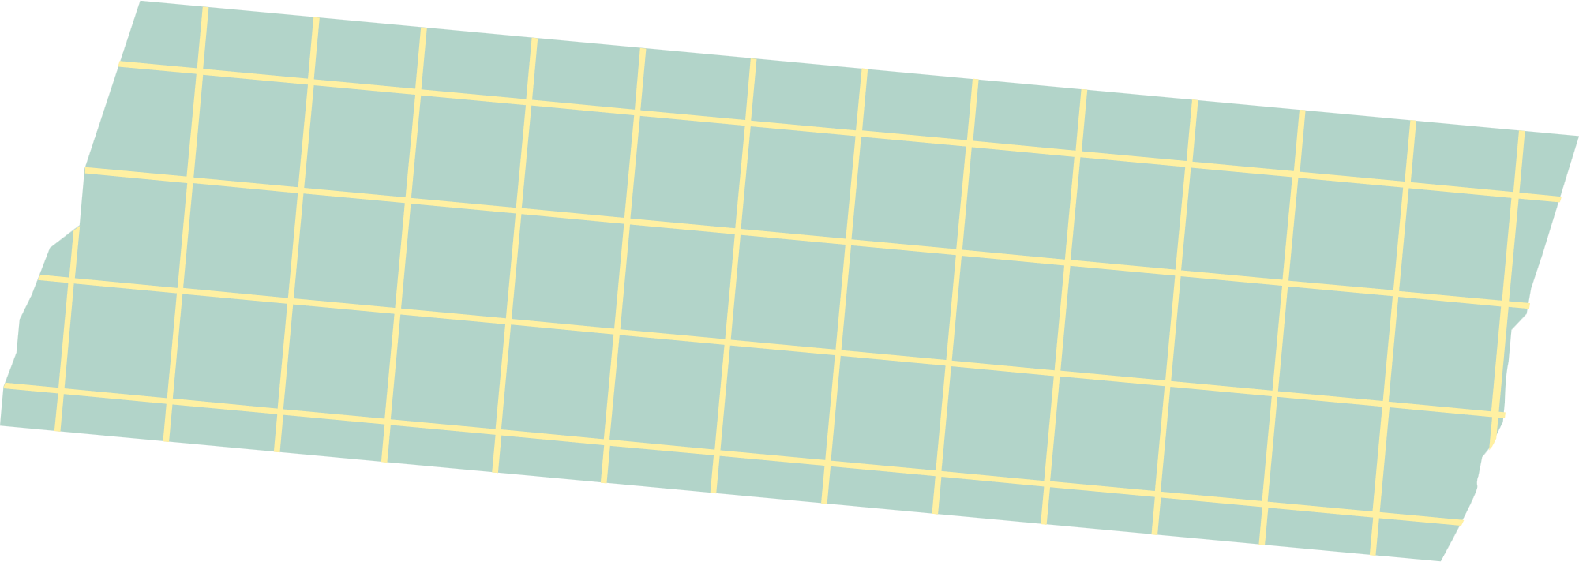



ص/ 55
@mimaalth

Slide 18

دليل التقويم :
ماذا تعلمت ؟
ص/ 15
@mimaalth

Slide 19


ص/ 55
@mimaalth

Slide 20


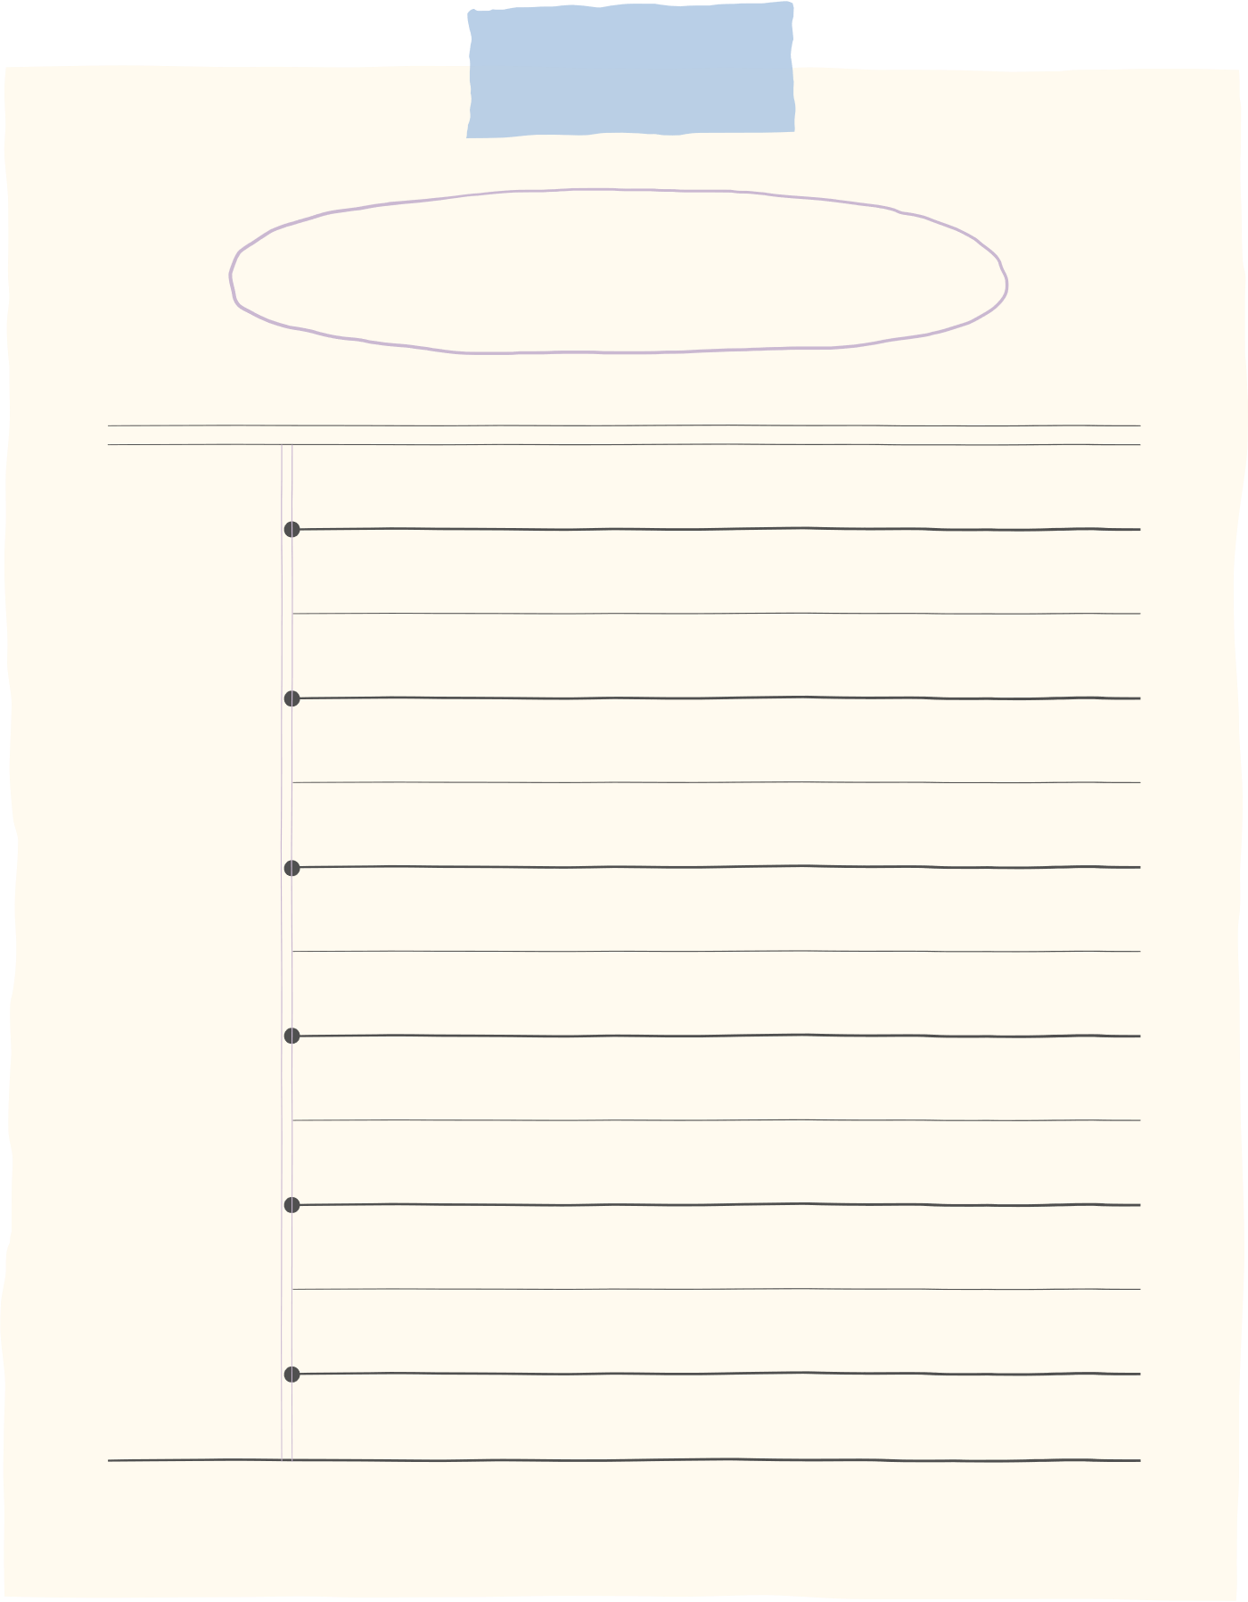


منصة مدرستي ،،
س/26
ص 54
الواجب ،
@mimaalth

